Slide 1
La Coopération Agricole Occitanie est un réseau de proximité, acteur de la souveraineté alimentaire, au service des coopératives agricoles et agroalimentaires d’Occitanie.
Notre rôle est de représenter, défendre, accompagner et anticiper pour une coopération forte ancrée sur les territoires et créatrice de valeurs.

Slide 2
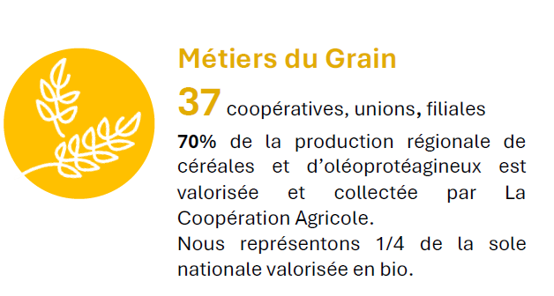
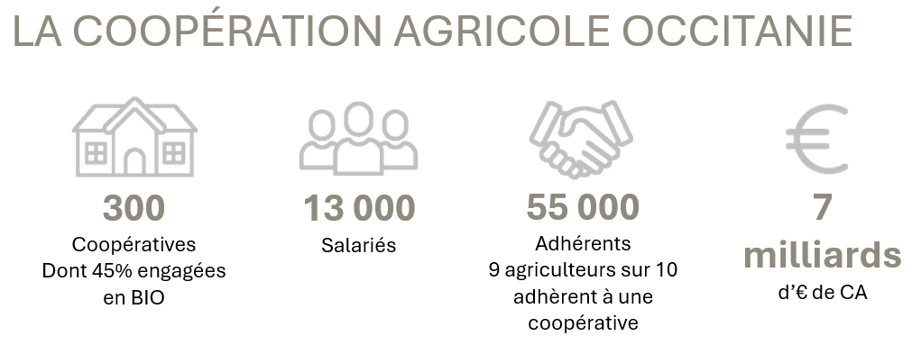
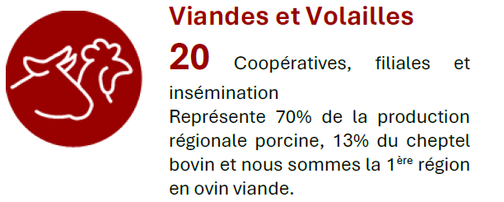
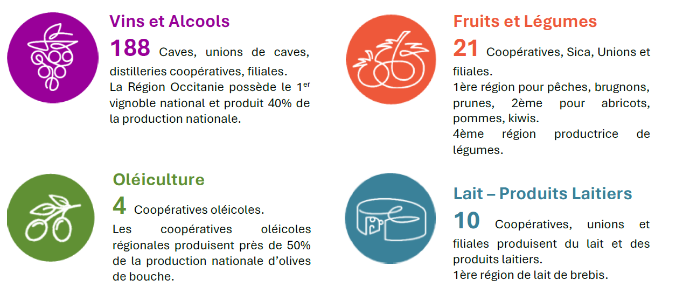
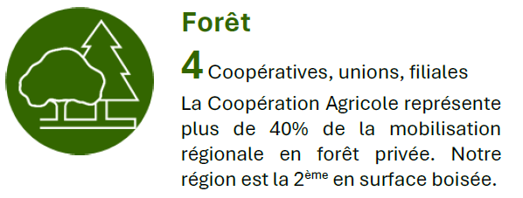
Les coopératives agricoles en Occitanie

Slide 3
Nos axes stratégiques

Slide 4
Nos missions

Slide 5
La Coopération agricole Occitanie
La Coopération Agricole Occitanie est le syndicat professionnel des coopératives agricoles et agroalimentaires en Occitanie.
Elle est administrée par un Conseil d’Administration composé de 40 Administrateurs représentant tous les territoires et toutes les filières
Président : Jean Pierre ARCOUTEL
Une équipe de 42 salariés, répartis sur 5 sites, pour un service de proximité aux 300 coopératives agricoles et agroalimentaires, et à leurs filiales
Directrice Générale : Valérie BASTOUL

Slide 6
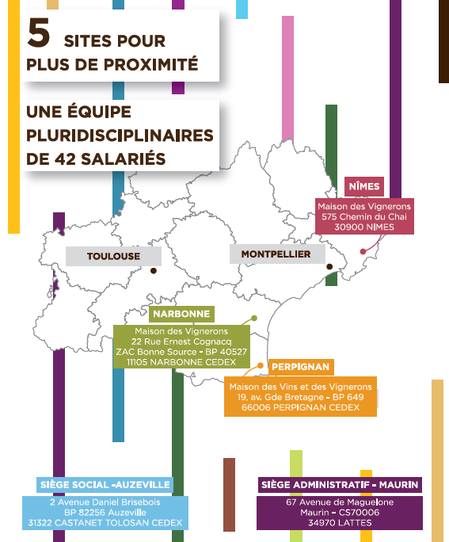
Des compétences au service des coopératives
Une équipe de conseillers spécialisés répartis sur 6 pôles de compétences:
Pôle JURIDIQUE
Pôle ECONOMIE
Pôle ENVIRONNEMENT & DEVELOPPEMENT DURABLE
Pôle FORMATION & RESSOURCES HUMAINES
Pôle COMMUNICATION
Pôle ANIMATIONS DES FILIERES
Et au service des filières : vin, métiers du grain, oléicole, filières animales, bio, agroalimentaire

Slide 7
Siège social Toulouse
Maison de la Coopération
2 Av Daniel Brisebois
BP 82256 – Auzeville
31322 CASTANET TOLOSAN CEDEX
Siège administratif Montpellier
67 Avenue de Maguelone
Maurin
CS 70006
34876 LATTES CEDEX
04 67 07 03 20
contact@coopoccitanie.fr
www.lacooperationagricole-occitanie.fr

